Slide 1
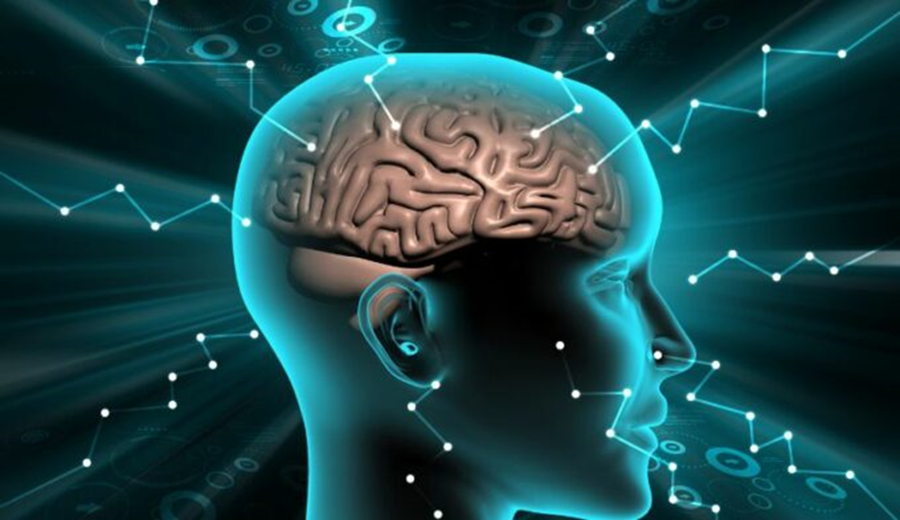
Biologická determinace myšlení

Slide 2
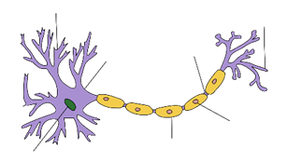
Jak funguje lidský mozek?
Lidský mozek v podstatě funguje na principu přenosu elektrických a chemických signálů, které jsou přítomny v našich neuronech, tedy nervových buňkách. Těch máme v mozku zhruba 50 až 100 miliard.
Signály vysílané neurony jsou velice krátké a trvají v řádu milisekund. Přenos signálu z neuronu na neuron, tedy přenos nervového vzruchu, zajišťuje specializovaný funkční kontakt zvaný synapse.

Slide 3
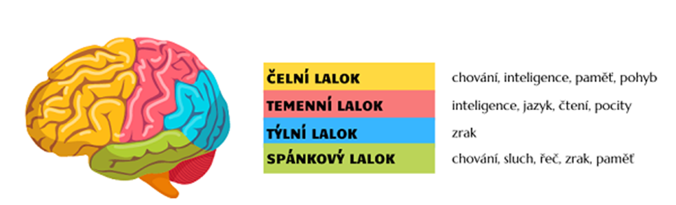
Anatomie lidského mozku
Koncový mozek - smyslové vnímání, myšlení a pohyb
Skládá se ze dvou hemisfér a jeho povrch je tvořen mozkovou kůrou, která je považována za sídlo složitého myšlení.

Slide 4
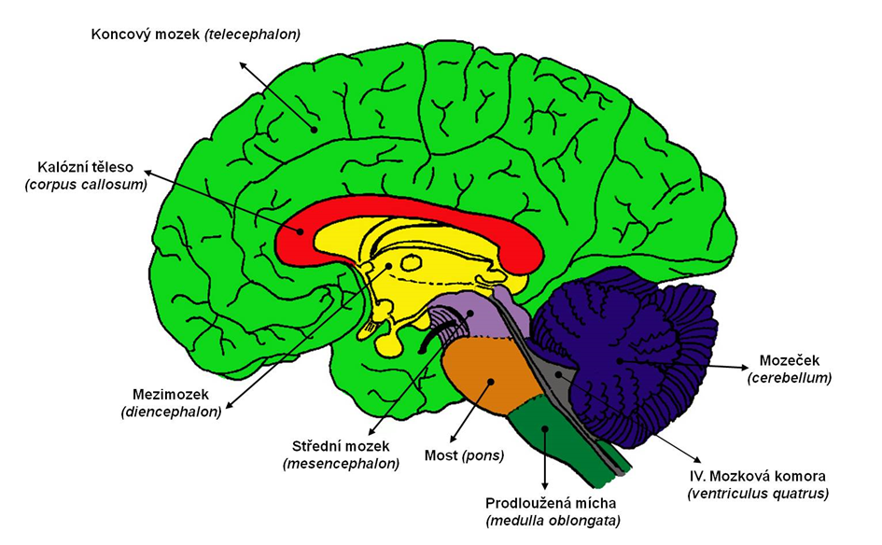
Mezimozek - bolest, hmat, dále zrakové nebo sluchové signály do speciálních oblastí mozkové kůry. Každá informace, která směřuje do mozkové kůry, se musí v thalamu přepojit – je to brána do mozkové kůry. Dolní část mezimozku hlavním centrem pro řízení orgánů těla.
Kontrola emocionální odpovědi – obsahuje oblasti pro strach, vztek, sexuální energii, radost.
Regulace tělesné teploty.
Regulace pocitu hladu a žízně – oblasti vnímání koncentrace živin.
Kontrola chování – ovládá motivaci pro příjem potravy, určuje objem snězeného jídla.
Regulace cyklu spánek – bdění je zodpovědný za načasování spánkového cyklu.
Kontrola endokrinního systému (hypothalamo-hypofyzární systém)
Tvorba paměti – jádra v mamilárním tělísku přijímají informace z hippokampu a podílí se na tvorbě paměti.

Slide 5
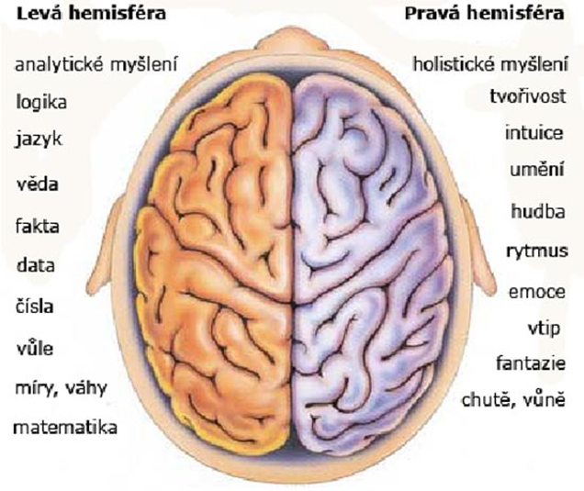
Pravá a levá hemisféra

